Slide 1
Ajankohtaista maanteiden päällystehankinnoista – Yleiskatsaus maanteiden hankintoihin, toimintalinjat ja rahoitus
Päällystekurssi 14.-15.3.2023

Slide 2
Päällystettyjen teiden rahoituksen, päällystysmäärien ja kuntotilan kehitys

Slide 3
Maanteiden ja kävely- ja pyöräilyväylien päällystysmäärät 2005-2023
Korjausvelan kasvun estävä päällystysmäärä, arvio 4000 km

Slide 4
Huonokuntoisten päällysteiden määrän ennuste 2022-2032

Slide 5
Päällystettyjen teiden korjauksen toimintalinjat

Slide 6
Päällystettyjen teiden korjauksen toimintalinjat
Perustuvat vuonna 2018 voimaan tulleen lain liikennejärjestelmästä ja maanteistä säädöksiin maanteiden kunnossapidosta.
Määrittävät valtakunnallisesti yhtenäiset periaatteet päällystettyjen teiden korjaukseen
Ohjaavat päällysteisiin osoitetun rahoituksen valtakunnallista kohdentamista ja kohteiden valintaa ELY-keskuksissa valtakunnallisesti yhtenäisin periaattein.
Vahvistavat käyttöön päällysteiden ylläpidon kehittämisohjelmassa (PYKE 2014-2019) laaditut periaatteet, joiden mukaan päällysteiden korjauksessa on siirrytty toimimaan jo vuodesta 2016 lähtien

Slide 7
Toimintalinjojen painopisteet
Päällystettyjen teiden korjauksen rahoituksen kohdentamisen ja ohjelmoinnin sekä ELY-keskusten kuntotavoitteiden perustana käytetään kolmiportaista tien merkitykseen perustuvaa korjausluokitusta (PK1, PK2, PK3), jossa pääväylät kuuluvat ylimpään korjausluokkaan PK1.
Päällystettyjen teiden kunnon hallinnassa pyritään valtakunnallisesti kohden kuntotilaa, joka vastaa lain vaatimalla tavalla tienkäyttäjien tarpeisiin sekä turvallisuusvaatimuksiin, ja korjaustoimet voidaan tehdä oikea-aikaisesti ja kustannustehokkaasti.
Päällystettyjen teiden korjauksen toimintalinjat eivät riipu rahoitustasosta vaan ohjelmoinnissa tulee aina pyrkiä vuosikustannuksiltaan tehokkaisiin ratkaisuihin.
Päällystyskohteiden valinnassa huomioidaan tärkeimpinä tekijöinä tiestön kunto ja sen vaikutukset liikenneturvallisuuteen, käyttäjätarpeisiin ja kunnossapidon elinkaarikustannuksiin sekä liikennemäärä.
Vähäliikenteisiä päällystettyjä teitä voidaan muuttaa soratieksi tapauskohtaisen harkinnan perusteella.
Päällysteiden korjausluokka | Tavoitetila | Nykytilanne
PK1 | 6 % | 6,3 %
PK2 | 6 % | 9,1 %
PK3 | 8 % | 18,2 %
 | YHT: | 12,8 %

Slide 8
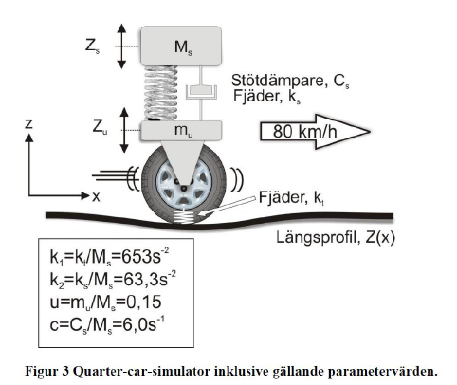
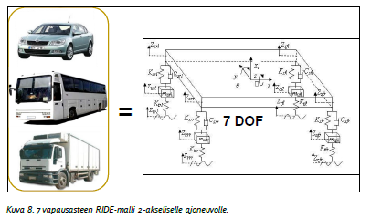
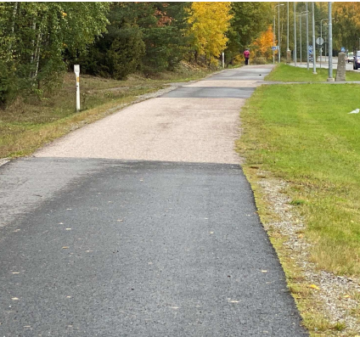
Toimintalinjojen painopisteitä
Päällysteiden paikkausten kehittäminen
Paikkaukset ovat suunniteltuja ja toteutetaan koneellisesti
Tien tasaisuustunnuslukujen kehittäminen ja käyttöönotto korjausten kohdentamisessa
Päällysteiden korjausvastuuseen kuuluu myös päällystettyjen teiden kuivatuksen korjaus.
Kävelyn ja pyöräilyn edistäminen on yksi keskeinen väylienpidon ohjauksen painopistealue.
VO 27/2019, Päällysteiden paikkaus

Slide 9
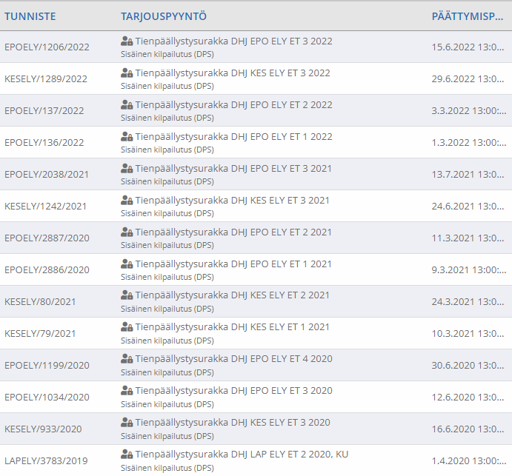
Maanteiden päällystys- ja paikkausurakoiden hankinnat
Hankintamallit ja kilpailutukset 2023

Slide 10
Maanteiden päällystys- ja paikkausurakoiden hankinta
Päällystysurakat hankitaan pääasiassa dynaamisilla hankintajärjestelmillä (DHJ)
Perinteiset päällystysurakat ovat pääosin 1-vuotisia kokonaishintaperusteisia kokonaisurakoita
KAS/UUD ELY on käyttänyt koostevalintamenettelyä DHJ:n ohella, mutta tänä vuonna koostevalintamenettelyä ei olla käyttämässä.
Pidempikestoisia urakoita on toteutettu, suunniteltu ja harkittu
Erillisten uusiopintausurakoiden (RC/REMIX) kesto on ollut yleensä 2-3 vuotta ja ne ovat yksikköhintaperusteisia kokonaisurakoita
Useavuotisia palvelusopimuksia on toteutettu, mutta viime vuosina ei ole käynnistetty uusia palvelusopimuksia → Vaatii valtuusmenettelyä
Paikkausurakat ovat yksikköhintaurakoita ja niiden kestot vaihtelevat vuodesta jopa viiteen vuoteen
Paikkausurakoita on hankittu tähän asti omina urakoina, mutta tulevaisuudessa paikkaustöitäkin on mahdollista hankkia DHJ:än avulla
Päällysteen paikkaustöitä tehdään korjausurakoissa vuosittain n. 20-30 M€:lla
Kun päällystysrahoitus laskee, yleensä paikkaustarve lisääntyy.

Slide 11
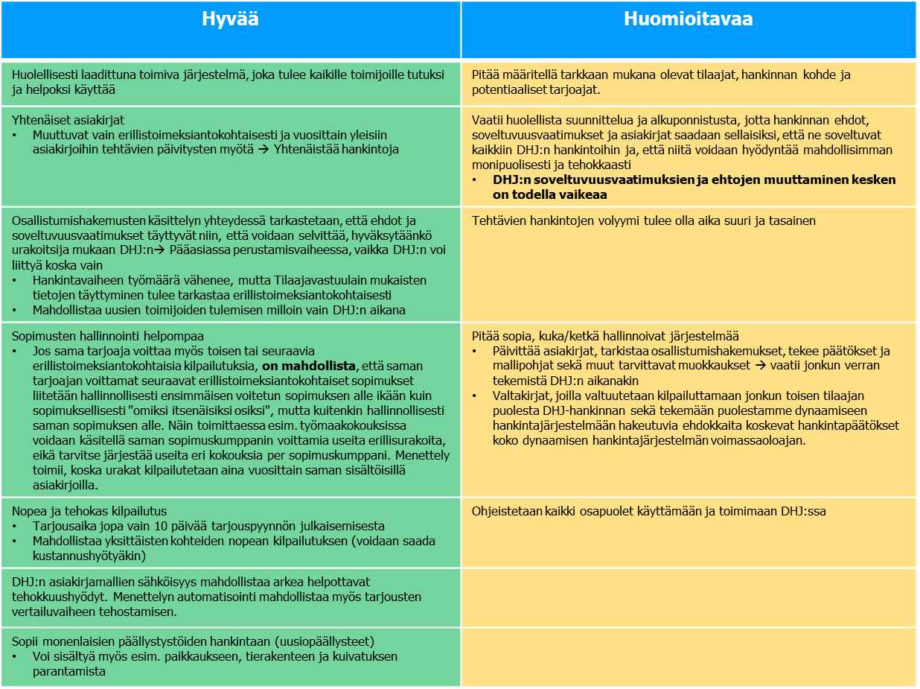
Maanteiden päällystystöissä käytössä kaksi DHJ:ta
Dynaaminen hankintajärjestelmä (DHJ) on hankintamenettely kuten avoin tai rajoitettu menettely.
Avoimesta tai rajoitetusta menettelystä DHJ poikkeaa erityisesti siinä, että dynaamisen hankintajärjestelmän sisällä voidaan tehdä lukuisia erillisiä hankintoja ja se on koko kestonsa ajan avoin uusille tarjoajille.
Maanteiden päällystysurakoiden dynaaminen hankintajärjestelmä 2020-2024 (VAR ELY)
Kilpailutettu suurin osa päällystysurakoista
Yli 110 kpl tämän työkauden lopussa
Mukana tällä hetkellä Asfalttikallio, GRK, ja Peab
Maantiepäällysteiden korjausurakoiden dynaaminen hankintajärjestelmä 2022-2025 (KES ELY)
Käytetään päällystystöiden ja paikkaustöiden hankintaan
Uudessa DHJ:ssä on kevennetty soveltuvuusvaatimukset
Tänä keväänä ainakin viisi urakkaa kilpailutuksessa
Mukana tällä hetkellä Asfaltti Alfa, Asfalttikallio, GRK, Peab, Skanska ja Sundström

Slide 12
Päällystys- ja paikkausurakoiden kilpailutukset 2023
Kustannusnousu on ollut toistaiseksi jopa oletettuakin suurempaa
ELY-keskukset sopeuttaneet toimiaan
Kustannustason nousun myötä on varauduttava päällystyskilometrien vähenemiseen entisestään
Ennen kilpailutuskauden alkua arvioitiin, että voi olla haastavaa päästä 2000 kilometriin vuonna 2023
Maaliskuun viikot ovat hyvin kiireisiä, jolloin sisään tulee 20 urakkaa.
Aikaisemmista vuosista poiketen urakoita tulee tavanomaista enemmän sisään huhti-toukokuussa
- Hankinta keskeytetty
- Hankintapäätös tehty
- Uusi/siirretty kilpailutus
- Hankinnassa käytössä Maantiepäällysteiden korjausurakka DHJ 2022-2025

Slide 13
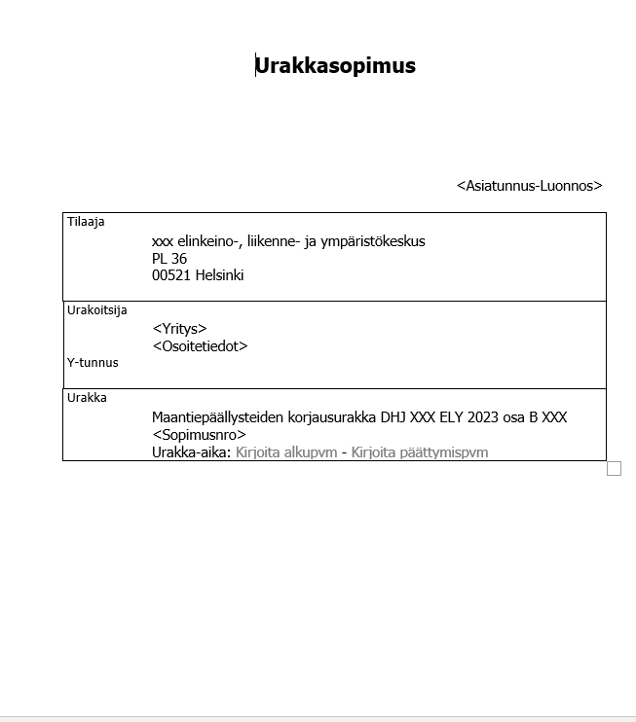
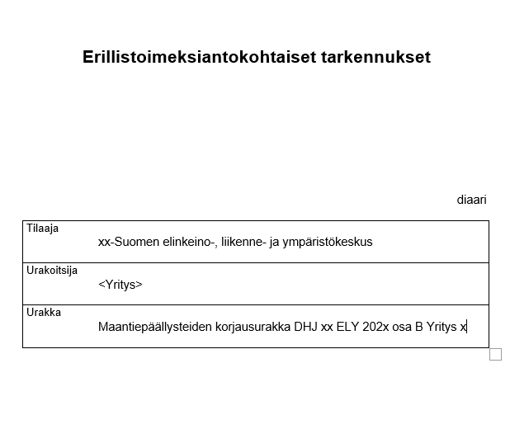
Päällystysurakoiden hankinta-asiakirjojen kehittyminen

Slide 14
Nostoja asiakirjoista työkaudelle 2023
Hankinnoissa huomioitava pakotteet, joita Euroopan unioni ja Yhdistyneet kansakunnat ovat asettaneet ja saattavat tulevaisuudessa asettaa pakotteita lainsäädännössään ja/tai toimielintensä päätöksillä.
Erityisesti 10 % -sääntö: EU-kynnysarvon ylittävissä Väyläviraston ja ELY-L:n sopimuksissa sopijapuoli ei myöskään saa käyttää venäläisiä alihankkijoita yli 10 %:lla/per yksittäinen alihankkija sopimuksen arvosta.
”Selvyyden vuoksi tilaaja toteaa, että asetuksessa (EU) 833/2014 säädetty alihankintaa koskeva ns. 10 prosentin sääntö koskee koko alihankintaketjua, myös alihankkijan alihankkijaa jne. Yksittäisen alihankkijan euromääräinen summa pitää laskea huomioiden kaikki ne alihankintaketjut, joissa ko. alihankkija toimii. Alihankkijan euromääräistä summaa verrataan hankintasopimuksen koko voimassaoloajan mukaiseen kokonaissummaan. Asia tarkastellaan alihankkijakohtaisesti.”
Urakoitsijan tulee vakuuttaa ja osoittaa laskelmin, ettei sitä koske yllä määritetyt pakotteet
Venäläisestä raakaöljystä valmistettu bitumi
Huomioitava Euroopan Unionin neuvoston 3.6.2022 antama asetus 2022/879 koskien venäläisestä raakaöljystä valmistettuja öljyjalosteita/-tuotteita. Tilaaja joka tapauksessa suosittelee, että urakoitsija ei käytä venäläisestä raakaöljystä valmistettua bitumia tarjouksensa laskennan perusteena tai muutoinkaan sopimusaikana. Tarjouslomakkeella on ilmoitettava tarjouspyynnön mukaisiin kohteisiin tarjottujen bitumien toimittajat ja alkuperävaltiot.”

Slide 15
Nostoja asiakirjoista työkaudelle 2023
Asfalttinormit 2023 muutokset huomioitu
MAKU Päällysteet osaindeksi (2015=100) kokeiluun 10 % osuudella arvolisäverottomasta urakkahinnasta
joka kattaa osin polttoaine, energia ja ostetut kuljetuspalvelujen hinnan muutosten riskiä
Bitumin, nestekaasun ja kevyen polttoöljyn hinnanmuutokset ovat edelleen mukana
Asfalttirouheen käytön lisääminen hallitusti ja kustannustehokkaasti niin, ettei laadusta ja päällysteiden kestoiästä tarvitse tinkiä
Tavoitteena on asettaa vaatimukset lopputuotteelle – Uusiopäällysteohje valmistelussa
Tutkimuksia ja kokeiluja kokemusten keräämiseksi
Tartukkeiden käyttöä halutaan edelleen edistää kuumapäällysteissä ja samalla tutkia vaikutuksia
Keino-/kuonakiviainesten käyttö asfalttipäällysteissä ei ole sallittua.

Slide 16
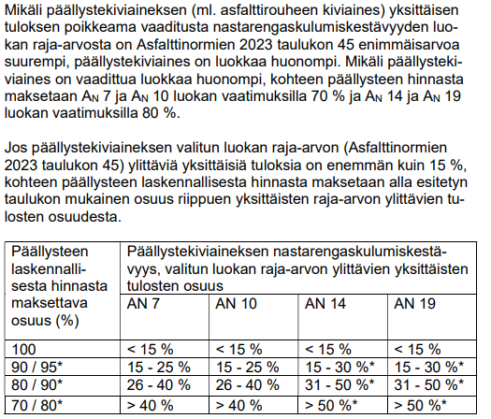
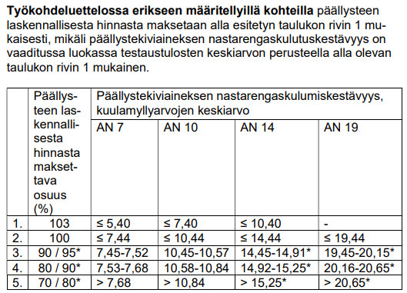
Nostoja asiakirjoista työkaudelle 2023
Arvonmuutosperusteet, Nastarengaskulumiskestävyys

Slide 17
Nostoja asiakirjoista työkaudelle 2023
Muutoksia Harja-järjestelmässä
Urakan ja kohdekohtaisten kokonaiskustannusten kirjaaminen
Excel –tuonti tiedonsiirtolomakkeella
Yötöistä ilmoittaminen
Tietyöilmoitusta ei tehdä enää Harjassa vaan Fintrafficin tietyöilmoituspalvelussa
https://tietyoilmoitus.tieliikennekeskus.fi.
Turvallisuuspoikkeamien ja havaintojen ilmoittaminen ja käsittely –ohje on päivitetty!

Slide 18
Nostoja asiakirjoista työkaudelle 2023
Kohteella tehtävät automaattiset mittaukset ja niiden raportointi
Työvaiheita vähennetty, kun jyrsintäsyvyyksien mittaamisista on ainakin toistaiseksi luovuttu
Urakassa tulee tehdä automaattisesti tuotettavaa ajantasaista raportointia vähintään yhdestä (1) työvaiheesta 1-5 vähintään 50 % urakan työmäärästä Uusien päällysteiden laadunosoitusmittaukset -ohjeen, 4/2023 mukaisesti.

Slide 19
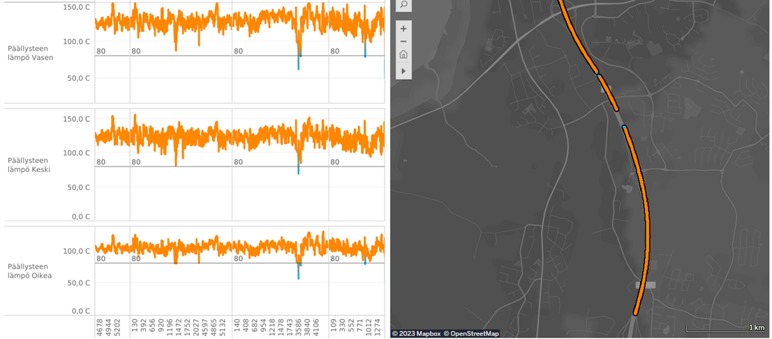
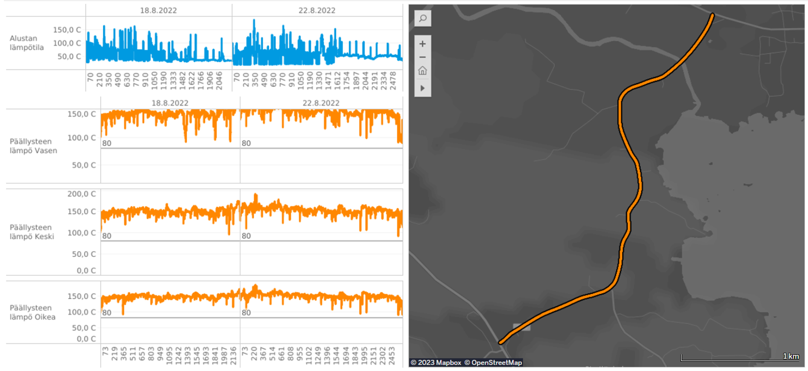
Mittaustiedon automaattinen kerääminen ELY-keskusten Tienpäällystysurakoissa
Väylävirasto on tukenut urakoitsijoiden järjestelmäkehitystä maksamalla toimitetuista tiedoista korvausta ja on kehittänyt Tableu-raportin tulosten tarkasteluun. Tiedot on toimitettava ohjeen luvun 9 mukaisesti: https://ava.vaylapilvi.fi/ava/Julkaisut/Vaylavirasto/vo_2023-4_uusien_paallysteiden_web.pdf
Tavoitteena on kerätä tietoa, jonka perusteella ennakoidaan päällysteen kunnon kehitystä nykyistä paremmin mittaustietoja tehokkaammin hyödyntäen – Ennakoiva kunnon hallinta
Tavoitteena on kerätä automaattisesti työn aikana päällysteen laatutekijöistä mittaustietoa (esim. levityslämpötila) ja yhdistää siihen PTM-mittausten tulokset (esim. urasyvyydet, karkeus)
Paikannustarkkuuden parantuessa tulevaisuudessa tavoitteena myös sijainti- ja määrätietojen automaattinen raportointi (esim. paaluvälit, päällysteneliöt, massamäärät)

Slide 20
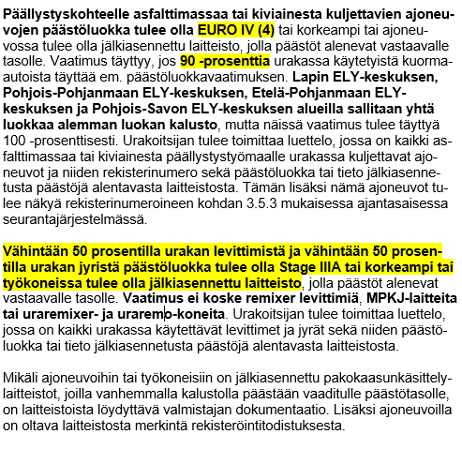
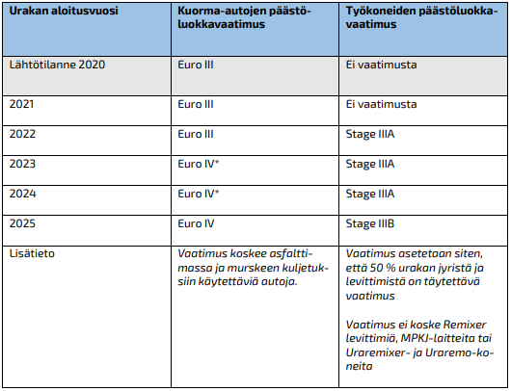
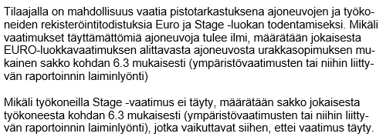
Päällystysurakat- kaluston ympäristövaatimuksia Kunnossapitourakoiden kaluston ympäristökriteerien kehittäminen (6/2021)

Slide 21
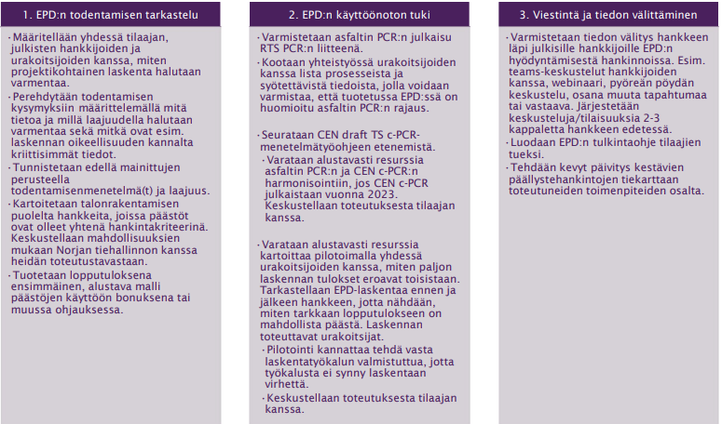
Vähäpäästöisten päällystehankintojen kehittyminen
Väylävirasto on yhdessä ELY-keskusten kanssa kehittänyt päällysteiden hankintojen vähäpäästöisyyttä pitkään ja todennut asfalttialan kanssa tarpeen löytää keinoja ohjata päällystysurakoiden kasvihuonekaasupäästöjen pienentämiseen.
Yksi tunnistettu keino on asfaltin ympäristöselosteet ja alan yhteinen työkalu niiden tuottamiseen.
Työkalutoimittaja valittiin alkuvuodesta 2021 ja työkalun koulutukset käynnistyivät vuoden 2022 aikana.
Laskennan yhdenmukaisuuden ja vertailtavuuden osalta havaittiin tarve laskentaa tukevalle tuoteryhmäkohtaiselle menetelmäohjeelle.
Vuoden 2022 hankkeessa
toteutettiin asfaltin menetelmäohje (PCR)
tuettiin laskentatyökalun käyttöönottoa
päivitettiin vuonna 2018 alan kanssa yhteisesti laadittu kestävien päällystehankintojen tiekartta ja
laadittiin suositukset Väylävirastolle kehitystyön etenemisestä.
Vuonna 2023
Urakoitsijan on toimitettava urakan viimeiseen työmaakokoukseen mennessä vähintään yhdeltä urakan päällystyskohteelta tehty projektikohtainen julkaisematon ympäristöseloste (EPD), joka on laadittu standardin SFS-EN 15804:2021 sekä viimeisimpiin käytössä oleviin menetelmäohjeiden ja laskentasääntöjen (Asfaltti PCR ja RTS PCR) mukaisesti.

Slide 22
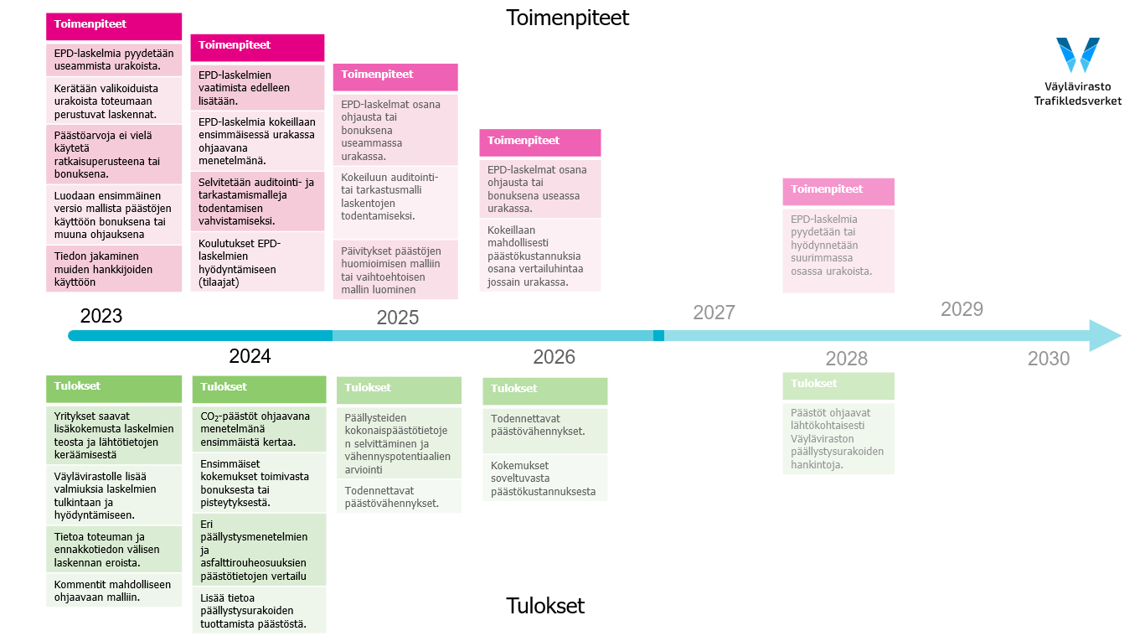
Kestävien päällystehankintojen tiekartta

